Slide 1

地名

Slide 2


在我们学校和家庭的周围，有许多有趣别致的地方，它们有的折射出当地的风土人情的影子，有的记载了岁月更迭的变化，有的对应着祖国的锦绣山河……许多地名都蕴含着丰富的历史文化知识。

Slide 3

观察丁丁家乡的地图，你发现了什么？
找一找地名，感受地名的特点，如春华胡同、秋实胡同，中山西路，刘家堡，山东大街、银川大街、拉萨大街，正义西路等等。

Slide 4
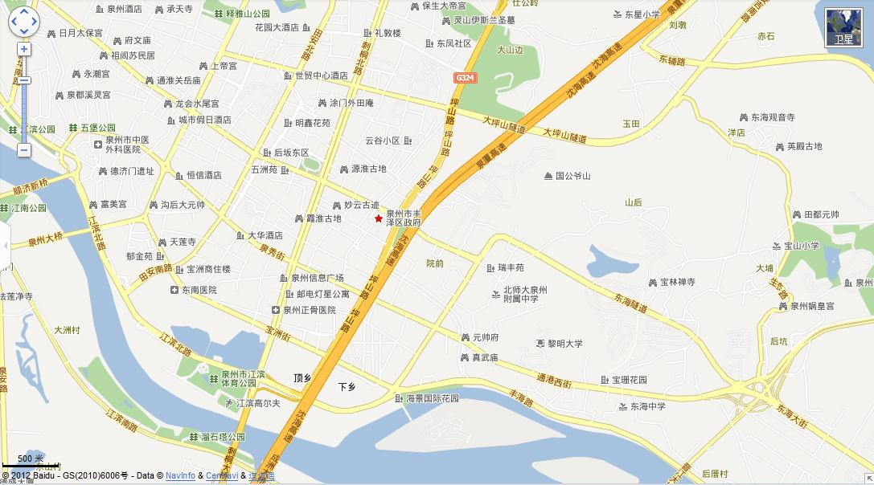
你发现地名有什么特点？你了解这些地名的文化人文内涵吗？
如“中山路”：是为了纪念伟大的革命者孙中山。

Slide 5

含有表示方向的字，
含有代表地理位置的字，
含有表示颜色的字，
含有表示物产的字，
含有人名，
含有姓氏，
含有景观遗迹：
我们可以将地名进行分类：

Slide 6
含有表示方向的字，如北京、南宁、西安……
含有代表地理位置的字，如上海、杭州、香港……
含有表示颜色的字，如青岛、黑河、黄山……
含有表示物产的字，如铜陵、桂林、铁岭……
含有人名，如中山路、张自忠路、赵一曼路……
含有姓氏，如田村、赵家庄、孙家屯……
含有景观遗迹：如古塔胡同、知春里、三家巷……
我们可以将地名进行分类：

Slide 7
含有表示方向的字：西宁、朔州、北海、济南、南昌、淮北、南通、巴中
含有代表地理位置的字：天津、湖州、内江、海口、山海关、河源、大亚湾、岭南
含有表示某种颜色的字：赤峰、黑河、白城、黄山、青城、红安、金湖、赤水
含有表示物产的字：大理、玉门、榆林、宣城、鹤岗、黄石、枣庄、茶陵
含有人名：中山市、秦皇岛、佟麟阁路（一般城市不多，道路、景点较多）
含有姓氏：沙家浜、焦庄户、马家窑、张家口、徐州、文县、苏家沱
含有景观遗迹：五指山、佛山、十堰、六盘水、九江、雷州、麻竹坑

Slide 8
读一读。
一马平川 千山万壑 亭台楼阁 断壁残垣（关于地理山川的成语）
穷乡僻壤 大街小巷 星罗棋布 鳞次栉比 荒无人烟
泉城 春城 江城 山城 羊城 蓉城（根据城市特点起名）
济南 昆明 吉林 重庆 广州 成都

Slide 9


出谜面，猜城市名
金银铜铁（ ）倾盆大雨（ ）
四季温暖（ ）双喜临门（ ）
风平浪静（ ）戈壁滩 （ ）

Slide 10
出谜面，猜城市名
金银铜铁（无锡）倾盆大雨（天水）
四季温暖（长春）双喜临门（重庆）
风平浪静（宁波）戈壁滩 （长沙）

Slide 11
补充地名谜语：
飞流直下三千尺（银川） 天无三日晴（贵阳） 水边人家（沪）
两个胖子睡一头（合肥） 夸夸其谈（海口） 船出长江口（上海）
银河渡口（天津） 带枪男子（武汉） 相差无几（大同）
东、北、西三面堵塞（南通） 久雨初晴（贵阳） 拆信（开封）
春城无处不飞花（锦州） 刚建成的村庄（新乡） 黄昏时刻（洛阳）
萤火虫，亮晶晶（昆明） 觉醒了的地方（苏州） 花开海湾（香港）

Slide 12
找一找诗里的地名。
胜日寻芳泗水滨，无边光景一时新。泗水：河名，在山东省。出自南宋朱熹《春日》
一诗。后两句为：等闲识得东风面，万紫千红总是春。
故人西辞黄鹤楼，烟花三月下扬州。黄鹤楼：在现在的湖北武昌。出自唐代诗人李白
《黄鹤楼送孟浩然之广陵》。广陵；现在的江苏扬州。后两句为：孤帆远影碧空尽，
唯见长江天际流。
天门中断楚江开，碧水东流至此回。天门：指天门山，今安徽当涂县与和县境内。楚
江：流经安徽境内的一段长江，因战国时期为楚国地域，故名楚江。出自李白《望天
门山》。后两句为：两岸青山相对出，孤帆一片日边来。
朝辞白帝彩云间，千里江陵一日还。白帝（城）：今四川省奉节县。江陵：今属湖北。
出自李白《早发白帝城》。后两句为：两岸猿声啼不住，轻舟已过万重山。

Slide 13
补充：
日照香炉生紫烟，遥看瀑布挂前川。（香炉峰，在庐山。李白《望庐山瀑布》）
众鸟高飞尽，孤云独去闲。相看两不厌，只有敬亭山。（敬亭山，安徽。李白《独坐
敬亭山》）
凉月如眉挂柳湾，越中山色镜中看。兰溪三日桃花雨，半夜鲤鱼来上滩。（兰溪，在
浙江。戴叔伦《兰溪棹歌》）
毕竟西湖六月中，风光不与四时同。接天莲叶无穷碧，映日荷花别样红。（西湖，杭
州。杨万里《晓出净慈寺送林子方》）
京口瓜洲一水间，钟山只隔数重山。春风又绿江南岸，明月何时照我还？（京口，江
苏镇江。瓜洲，在江苏扬州。钟山，南京。王安石《泊船瓜洲》）
黄河远上白云间，一片孤城万仞山。羌笛何须怨杨柳，春风不度玉门关。（玉门关，
在甘肃。王之涣《凉州词》）
月落乌啼霜满天，江枫渔火对愁眠。姑苏城外寒山寺，夜半钟声到客船。（姑苏、寒
山寺，在苏州。张继《枫桥夜泊》）

Slide 14
渭城朝雨浥轻尘，客舍青青柳色新。劝君更尽一杯酒，西出阳关无故人。（渭城，西
安。阳关，甘肃敦煌。王维《送元二使安西》）
锦城丝管日纷纷，半入江风半入云。此曲只应天上有，人间能得几回闻？（锦城，成
都。杜甫《赠花卿》）

Slide 15



说出三条以城市命名的路名：
说出三个用少数民族语命名的城市：
说出三个带“阳”字的城市名：

Slide 16
说出三条以城市命名的路名：
中山路、南京路、北京路、大同路、成都
路、杭州路
说出三个用少数民族语命名的城市：
拉萨、呼和浩特、乌鲁木齐、吐鲁番
说出三个带“阳”字的城市名：
岳阳、洛阳、衡阳、沈阳、信阳、安阳、
贵阳、阳泉、南阳

Slide 17


至高无____ ____底捞月
人定胜____ ____落石出
语重心____ ____暖花开
金石为____ ____官许愿
难能可____ ____春白雪
人才济____ ____征北战
五湖四____ ____诛笔伐
声东击____ ____如泰山
说东道____ ____死不屈
一步登____ ____津有味
填成语，组地名

Slide 18



1.查找资料，介绍一个地名。
2.将地名串成相声或描述生活经历的文章。

